Slide 1
第八章 日期時間的應用
樓義翔

Slide 2
getdate() 函式的使用
<?php
echo "getdate() 函式的使用<hr />";
$nowTime = getdate();
foreach($nowTime as $Key => $Value){
echo "$Key => $Value <br />";
}
?>

Slide 3
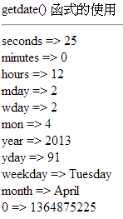

Slide 4
localtime() 函式的使用
<?php
echo "localtime() 函式的使用<hr />";
$nowTime = localtime(time(),1);
foreach($nowTime as $Key => $Value){
echo "$Key => $Value <br />";
}
?>

Slide 5
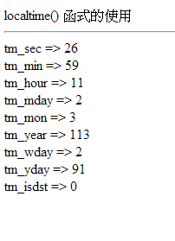

Slide 6
gettimeofday() 函式的使用
<?php
echo "gettimeofday() 函式的使用<hr />";
$nowTime = gettimeofday();
foreach($nowTime as $Key => $Value){
echo "$Key => $Value <br />";
}
?>

Slide 7
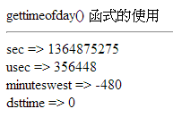

Slide 8
顯示時間(pp.8-6)
<?php
$date_server = date("Y-m-d H:i:s");
echo "伺服器時間: $date_server <br>";
$date_gmt = gmdate("Y-m-d H:i:s");
echo "格林威治時間: $date_gmt <br>";
?>

Slide 9
顯式格式化地區時間
<?php
echo strftime("%A, %d %b %Y %H:%M:%S")."<br />";
echo gmstrftime("%A, %d %b %Y %H:%M:%S")."<br />";
setlocale(LC_ALL, 'cht_taiwan');
echo strftime("%A, %d %b %Y %H:%M:%S")."<br />";
echo gmstrftime("%A, %d %b %Y %H:%M:%S");
?>

Slide 10
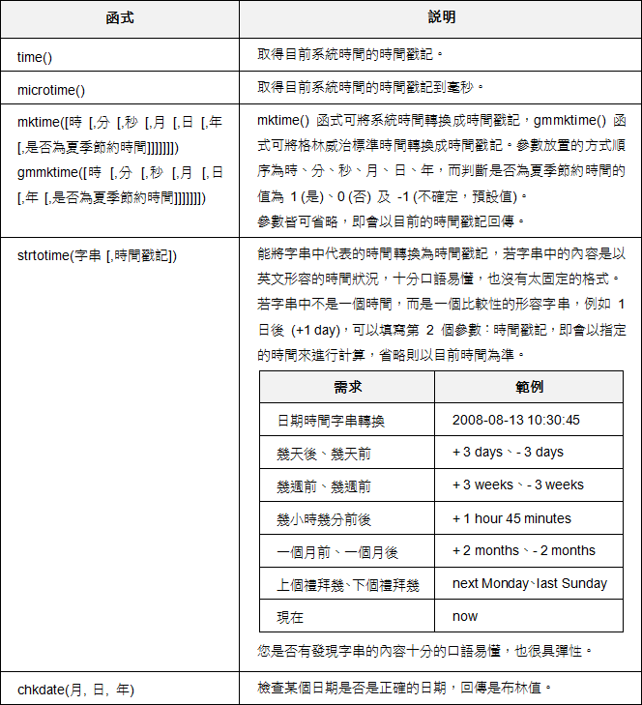
時間戳記
時間戳記就是由 1970-01-01 00:00:00 起算

Slide 11
檢查日期時間
checkdate(月 ,日 ,年) //回傳為布林值
<?php
$thisYear = date("Y");
if(checkdate(2, 29, $thisYear)){
echo "今年 $thisYear 年是閏年";
}else{
echo "今年 $thisYear 年不是閏年";
}
?>

Slide 12
作業四
1.設計一表單可以輸入生日，並可選擇結果輸出是否要粗體、斜體、底線、及三種不同顏色，作頁限制一頁。
2.結果請顯示距離下次生日還剩下幾天。
3.請用正規表達式的字串檢查格式，來確認輸入的西元年月日是否正確無誤。

Slide 13
